Slide 1


Redefinindo a Automação de Documentos e Workflow com Inovação em IA
O futuro da produtividade empresarial já começou – Fábio Lucchini

Slide 2


Slide 3


Slide 4
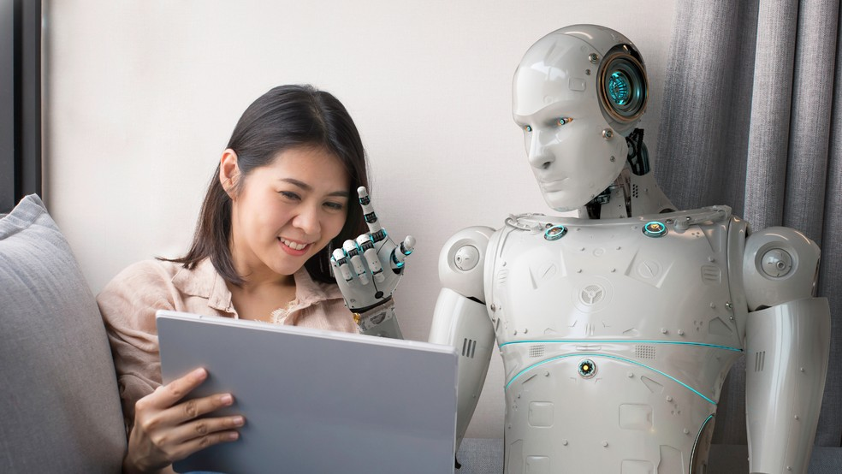

Slide 5
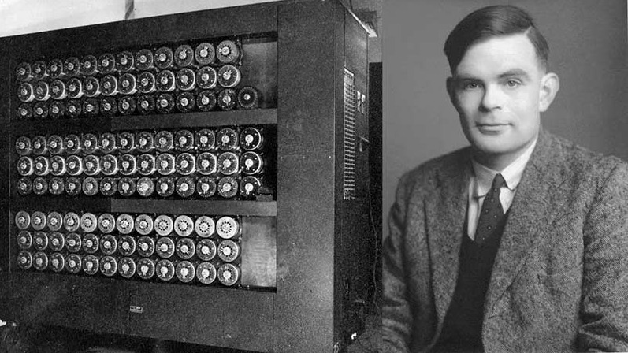
Notes:
Alan Turing previu a Inteligência Artificial na década de 1940

Slide 6

“Nenhum homem é melhor do que uma máquina e nenhuma máquina é melhor do que um homem com uma máquina.”
Paul Tudor Jones
Notes:
Cientistas e nomes notáveis da tecnologia assinam carta aberta solicitando pausa no treinamento de IAs similares ao GPT-4 por pelo menos 6 meses: com mais de mil signatários – incluindo Elon Musk, Emad Mostaque (do Stable Diffusion), Steve Wozniak (co-fundador da Apple), além de engenheiros da Meta e Google – a carta argumenta que empresas estão “presas em uma corrida fora de controle para desenvolver e implantar mentes digitais cada vez mais poderosas que ninguém – nem mesmo seus criadores – pode entender, prever ou controlar”. Até o fechamento desta edição, ninguém da OpenAI teria assinado a carta. As informações são do site TechCrunch.

Slide 7
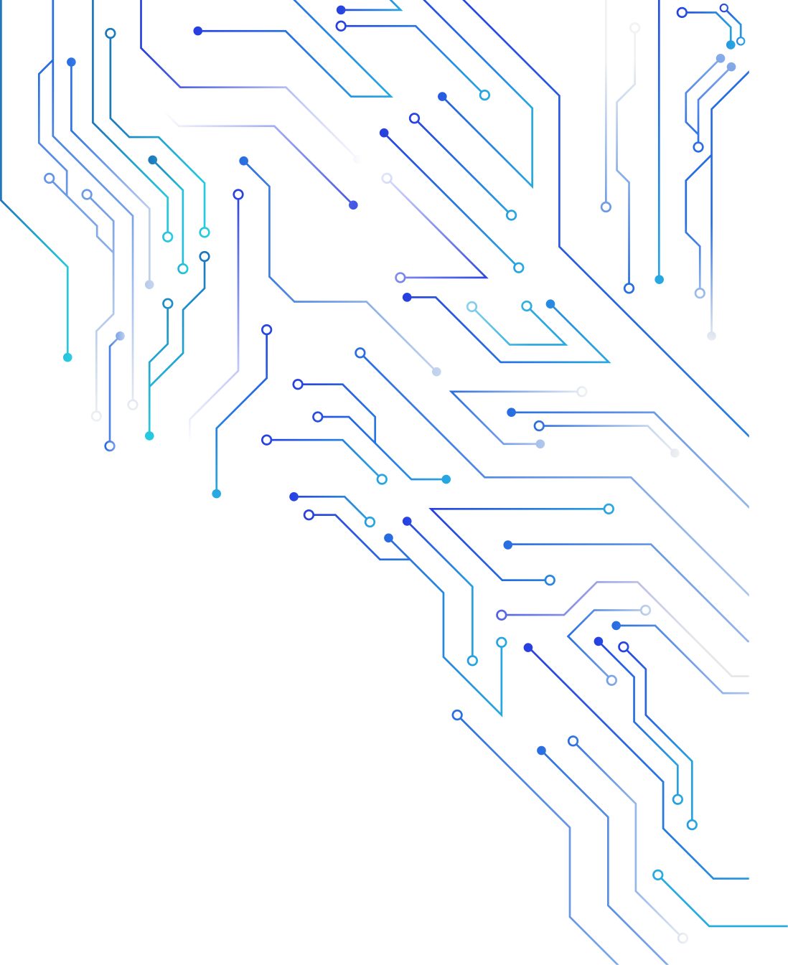



Quais são os nossos grande desafios:
Processos cada vez maiores e mais complexos
Volume crescente de documentos e verificações
Integrações entre diversos sistemas legados
Processos antigos ou usando soluções desatualizados
Alto custo de atualização ou um novos investimentos
Escassez de habilidades em IA
Notes:
Volume crescente de documentos físicos e digitais.
Processos manuais, lentos e sujeitos a erros.
Sistemas antigos e rígidos.
Baixa visibilidade e controle sobre fluxos críticos.

Slide 8








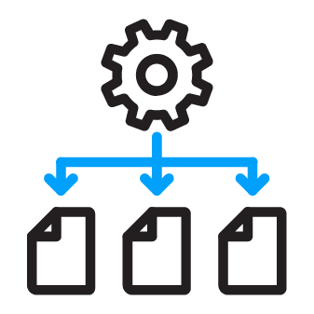





Onde a Inteligência Artificial pode ajudar?
INSIGHTS
Generation & Recommendations
ACTION
Powered By:
Generative AI
Document & Content AI
Decisioning AI
DATA
Automate workflows
Ingestion & Transformation
Inicie o trabalho a partir de qualquer canal. Captura Cognitiva
Integre com seus aplicativos
Email
Web Forms
LEARN
Chat
Mobile
Autoaprendizagem contínua
Office
DADOS NÃO ESTRUTURADOS
SISTEMAS CONECTADOS
Workflow Templates
PDF
Paper
Hyperautomation IA generativa + OCR + NLP + RPA.
Workflow adaptativo com decisões em tempo real.

Slide 9



Intelligent Automation & Generative AI
Principais casos de uso de IA
Principais casos de uso de IA
Finanças e Contabilidade
Atendimento e suporte ao cliente
Geração de Insights e Previsão de Comportamento
Intelligent Automation
GenerativeAI
Gerenciamento e análise de dados
Resumo
Digital Mailroom
Mercado de
US$ 1,3 trilhão
até 2032
Mercado de IDP de
US$ 17 bilhões até 2027
Procurement
Geração e personalização de conteúdo
Onboarding
Central de Atendimento
RH
¹Unveiling the Future of Intelligent Document Processing, Zinnov, 12/2023
²Generative AI to Become a $1.3 Trillion Market by 2032 6/2023

Slide 10



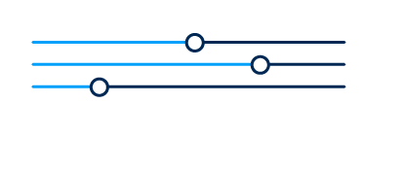





A Força da IA nos Documentos
AUTOMAÇÃO INTELIGENTE E CONFIÁVEL
DADOS
Ingir e transformar
INSIGHTS
Gerar & Recomendar
AÇÃO
Automatize e opere
Fonte de entrada. Captura Cognitiva
Web
Mobile
Emails
Serviços
PDF
Papel
Eventos / Terceiros
Impacto no cliente
Velocidade
Eficiência / Custo
Excelência Operacional
Exatidão
Insights de negócios
Automação do fluxo de trabalho
Automação de faturas
Automação de Seguros
Onboarding
Contas a pagar
Validações automatizadas
Processamento de Reclamações
Processamento de faturas
Fraudes Digitais
Conheça seu cliente
Rede de fornecedores
Análise de documentos
Fluxos de trabalho personalizados
FLAXFLOW
IA de documentos e conteúdo, IA de tomada de decisão, IA generativa
Suas aplicações (ERP, CRM, HCM)

Slide 11
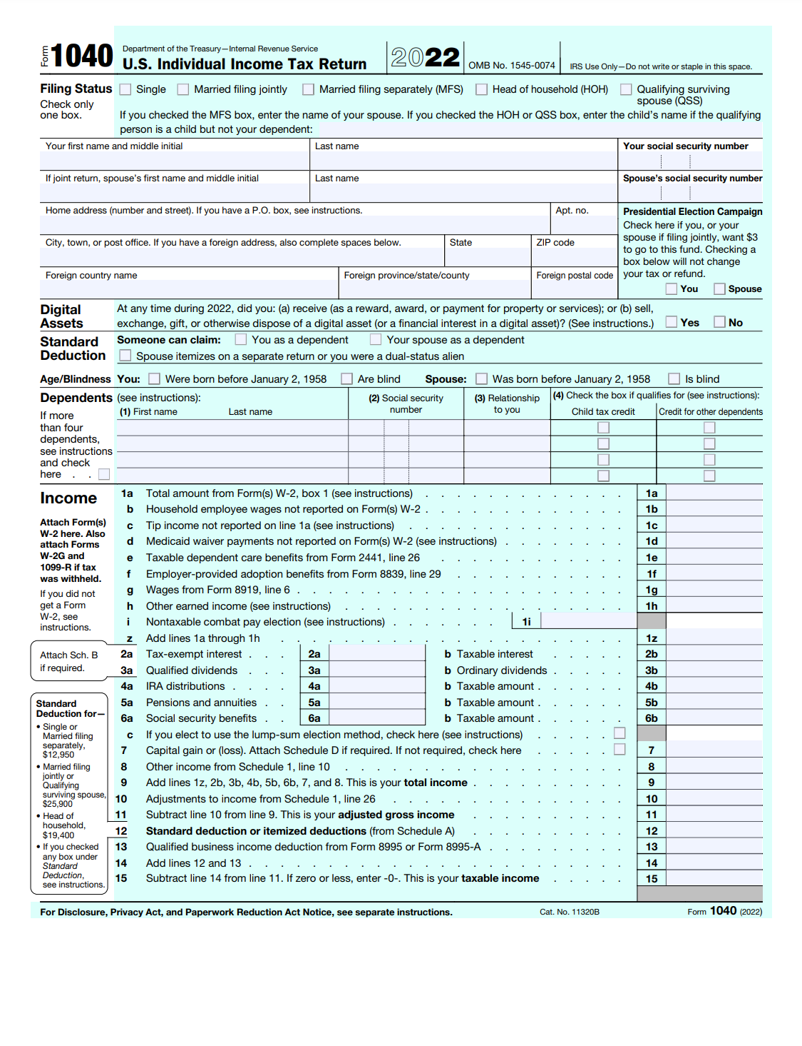
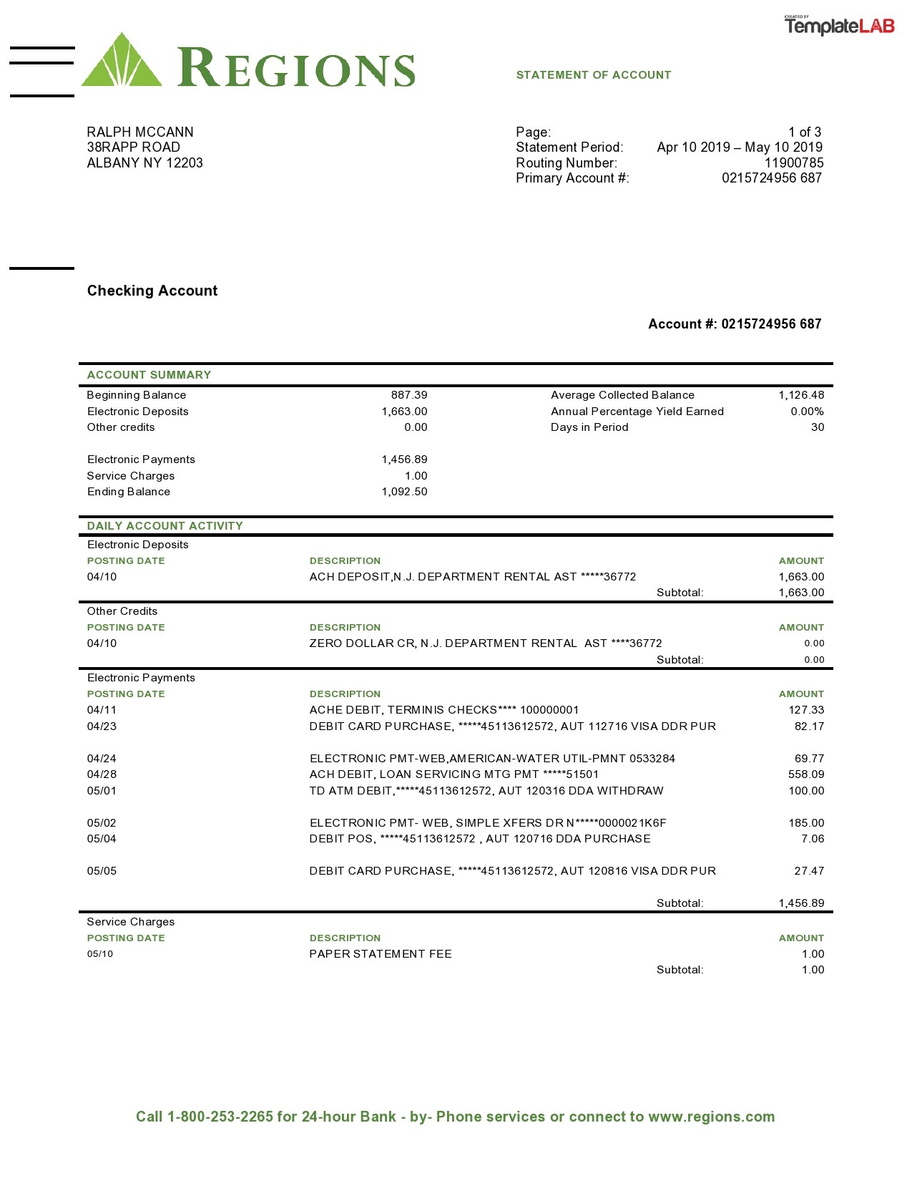
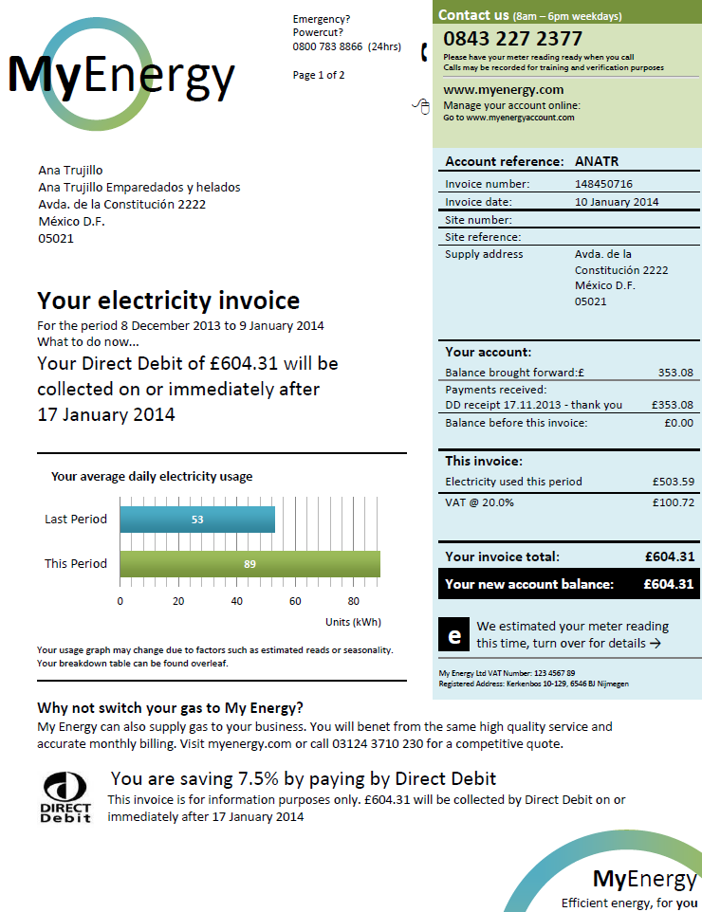
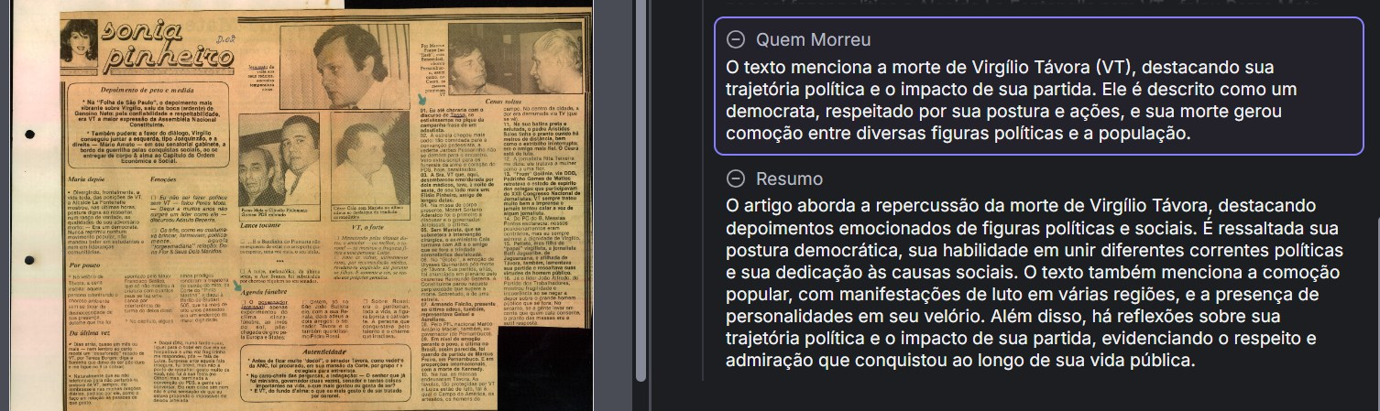
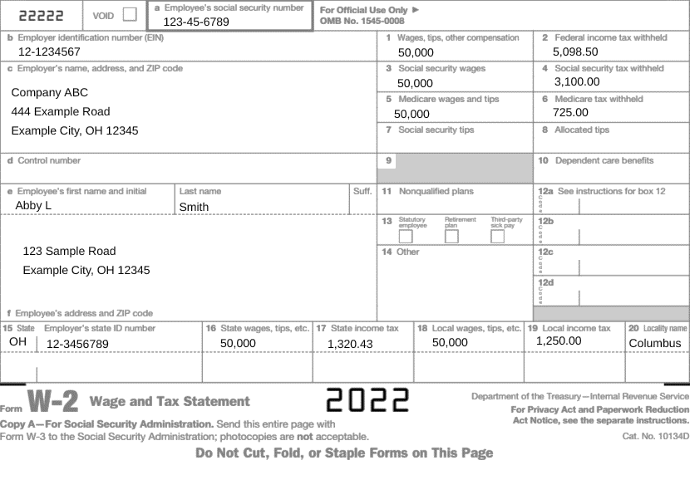
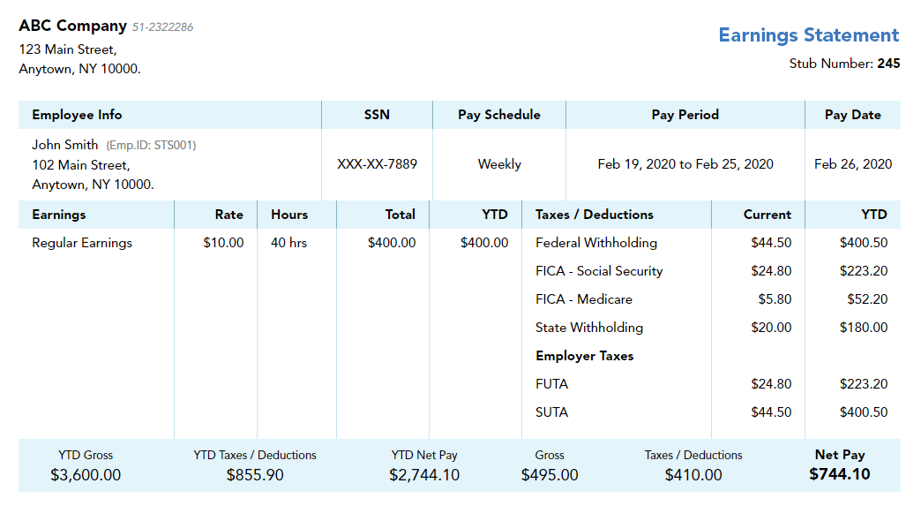
Exemplo como fazíamos e como fazemos hoje
Notes:
Volume crescente de documentos físicos e digitais.
Processos manuais, lentos e sujeitos a erros.
Sistemas antigos e rígidos.
Baixa visibilidade e controle sobre fluxos críticos.

Slide 12

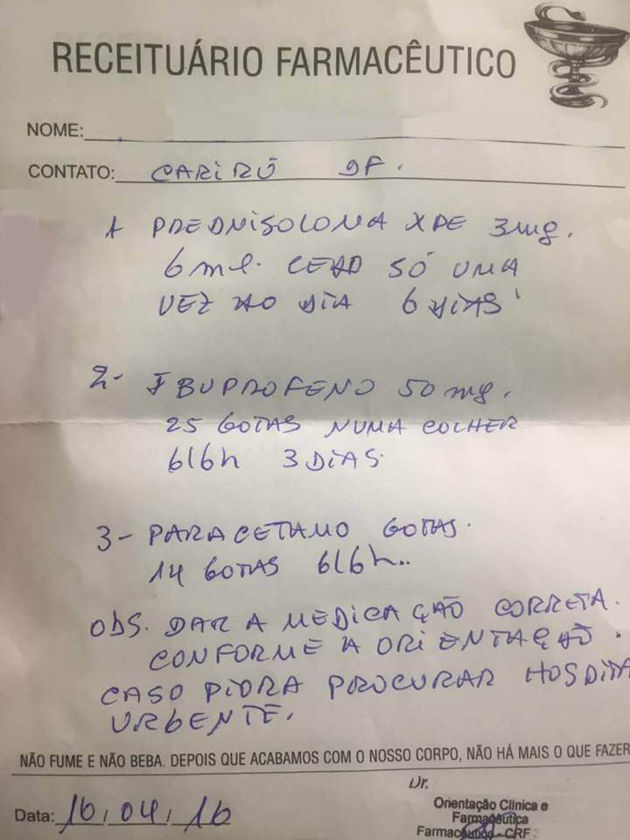
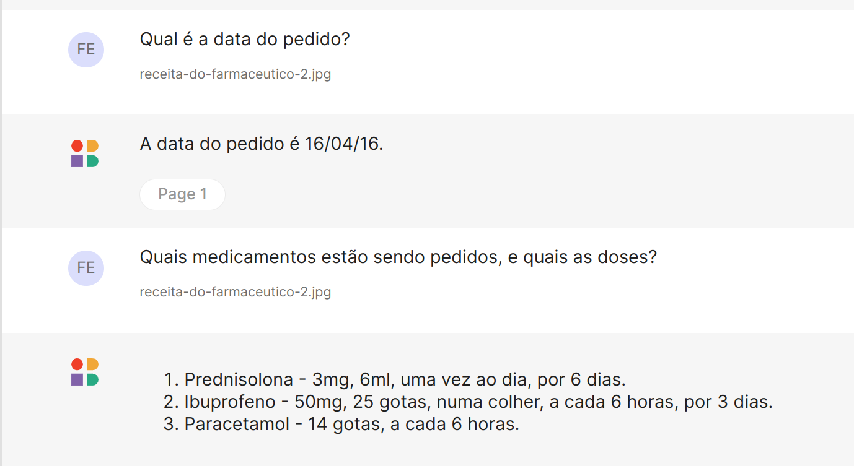
Manuscritos

Slide 13
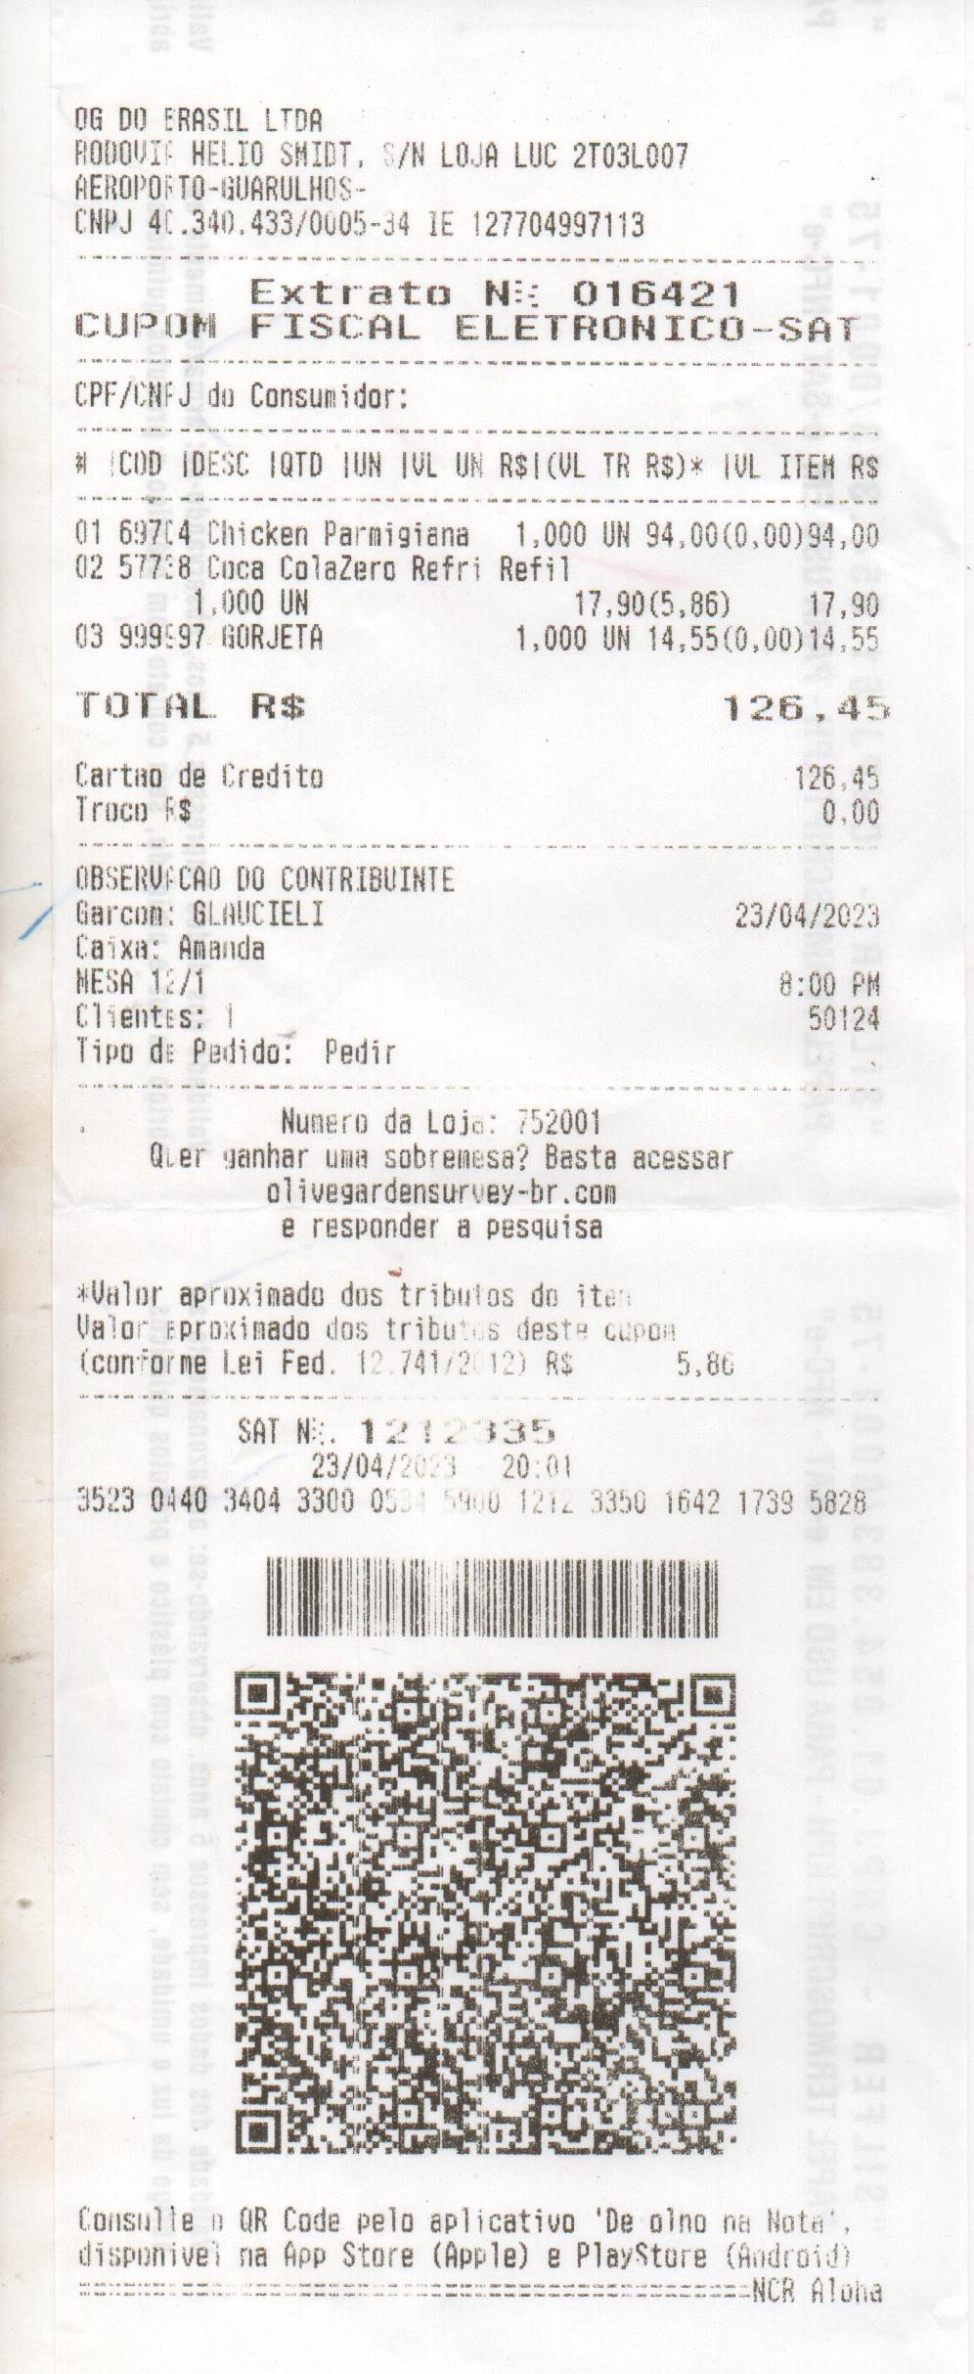
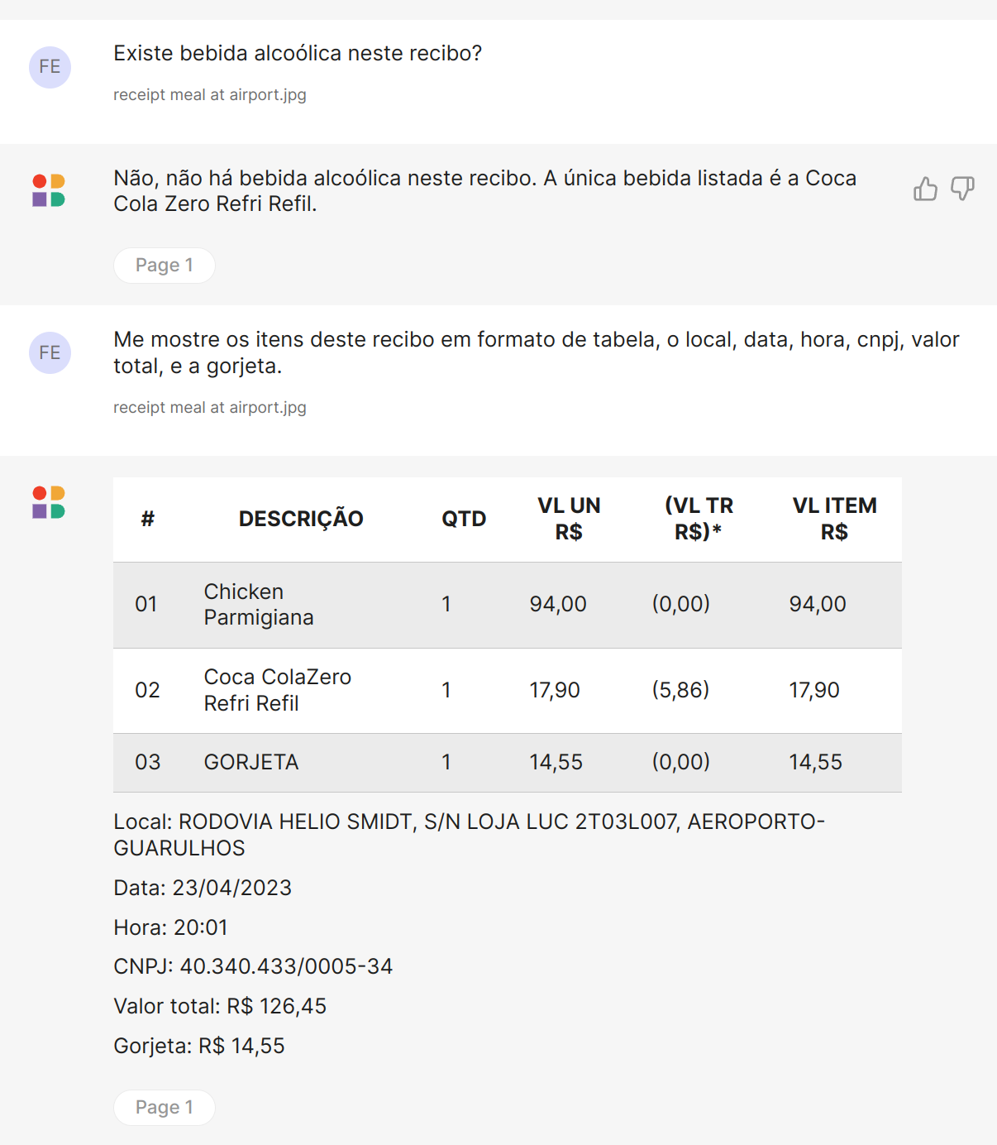
NLP (Linguagem Natural)

Slide 14
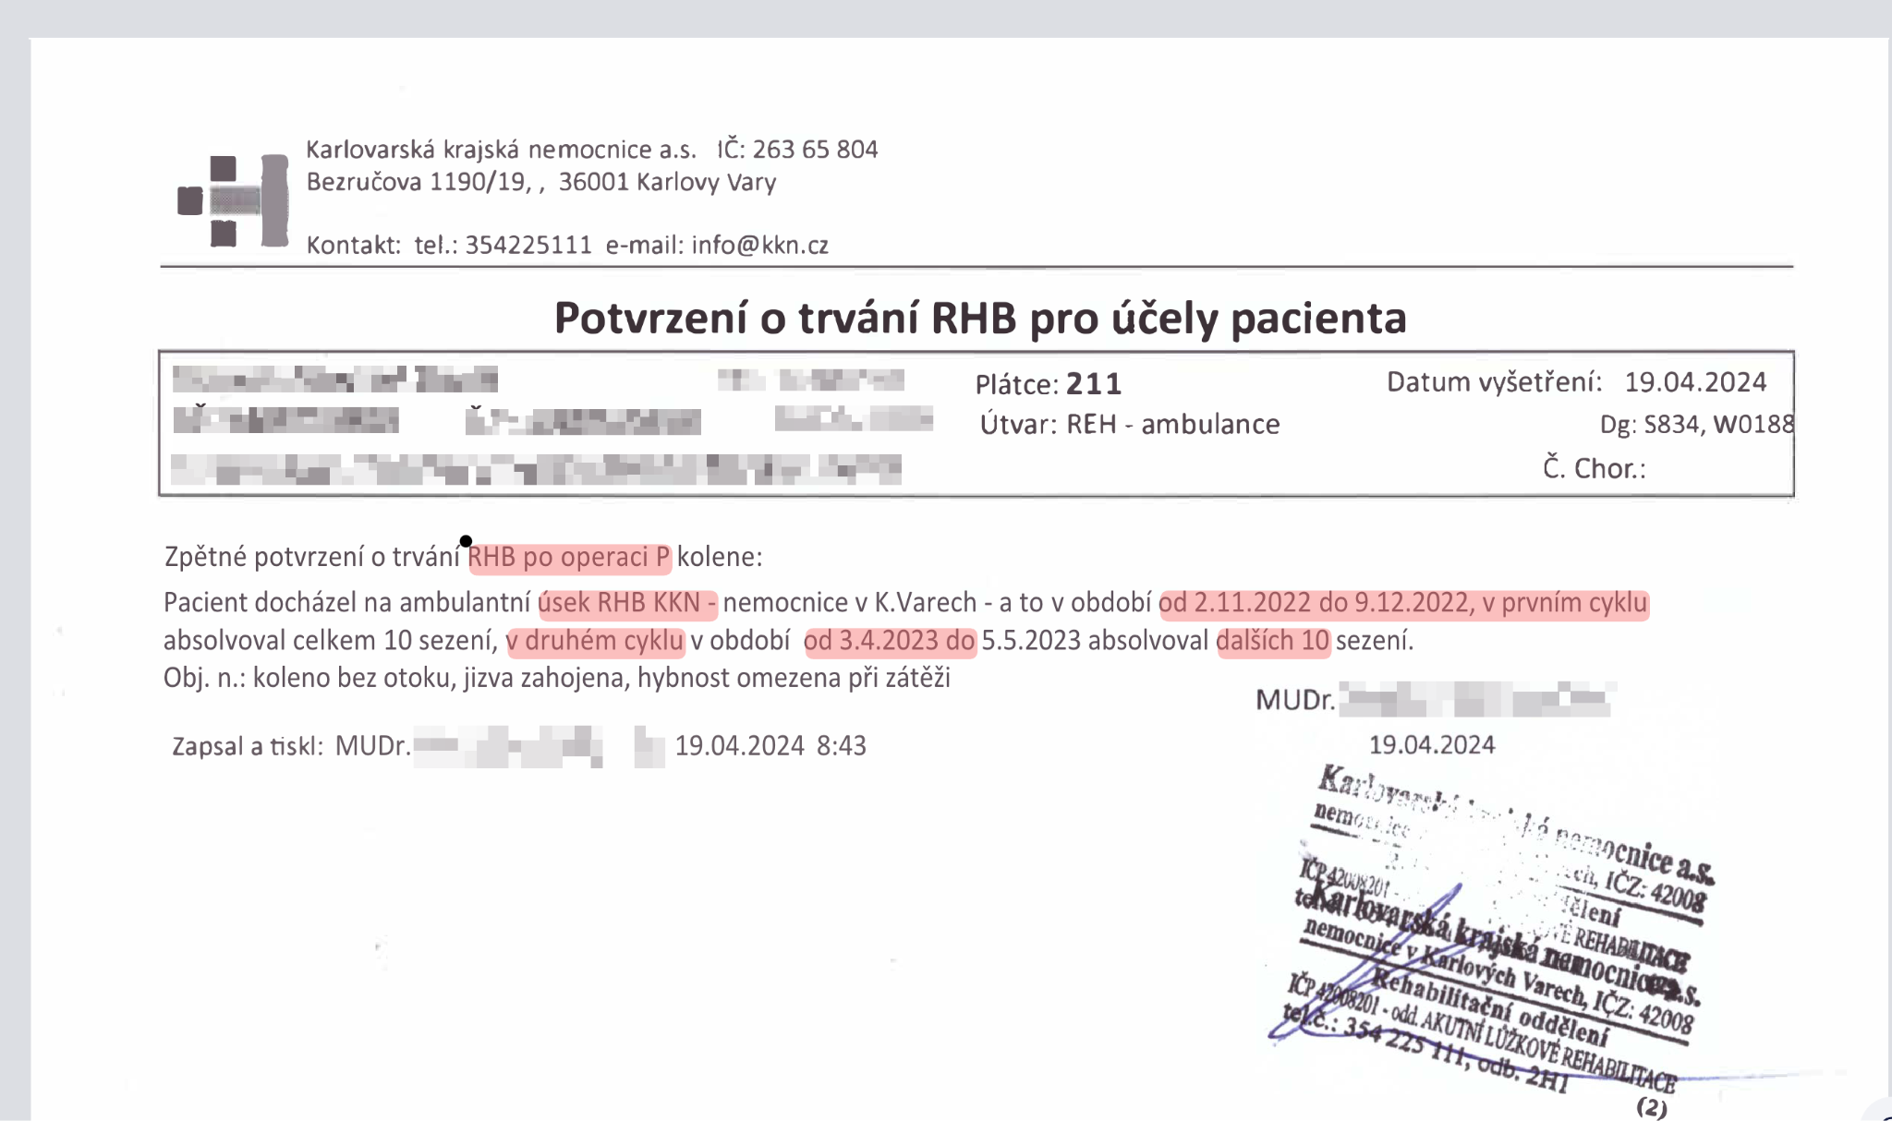
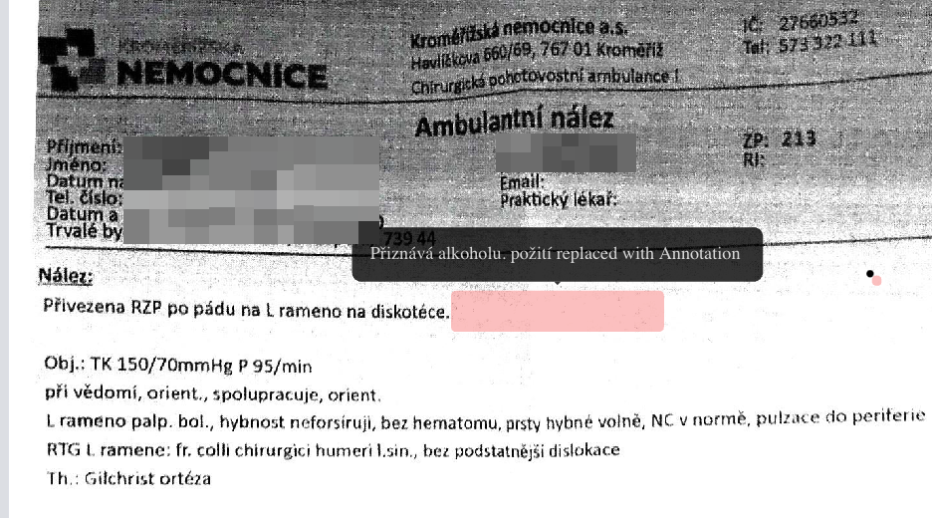
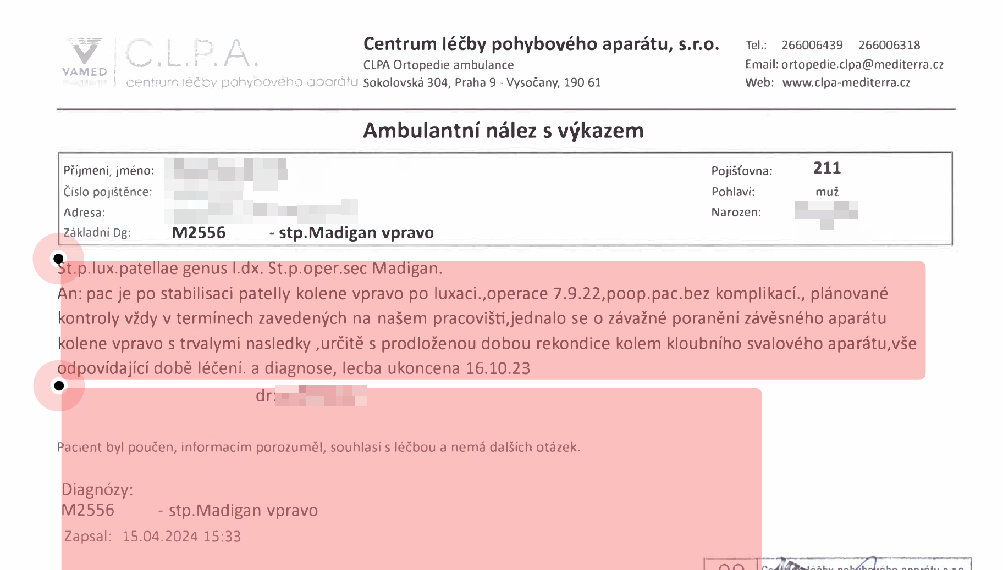
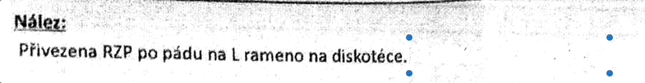



Fraude Digital
Texto modificado digitalmente ou conteúdo original coberto por objetos gráficos

Slide 15

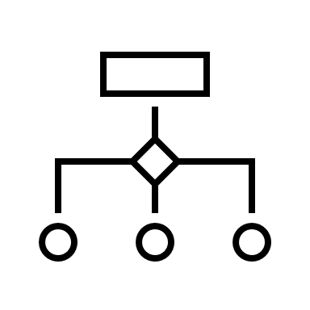









Consumo por API
Endpoint API
Document Processing
Customer Service
Submit
Classification
Onboarding Process
Fraud Detection
Extraction
Risk Team
User
Quality
Fail Check
Validation
Risk Classification
Wrong Doc Type
Fraud Detection
Manual Review
Fraud Detected
Feedback

Slide 16
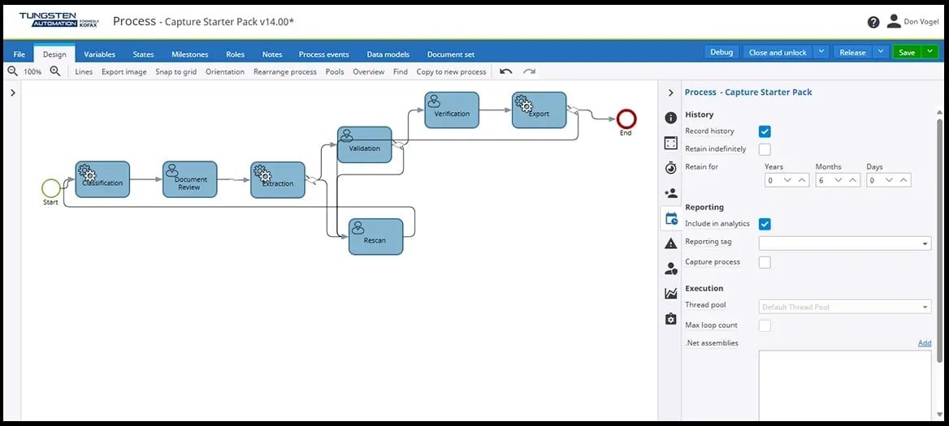

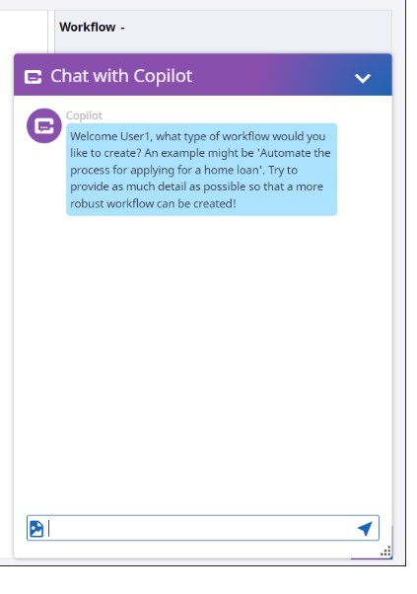
KTA BPM + CoPilot
BPMs + IA + LLMs

Slide 17






Automatização Inteligente dos fluxos de negócio
Model Marketplace
Nossa plataforma ajuda as maiores empresas do mundo a resolver um dos maiores desafios de transformação.
Solution Builder
Digitize
Classify
Refine
Validate
Review
Integrate
Reader
ML Studio
Refiner
Validations Studio
Flow Review
UDF
Low Quality Pre-Processing
Afinar modelos
Estruturacao de dados
Validacao entre documentos
Verificação humana
Integracoes
Ajuste da Imagem
Divisão de Pacotes
Limpeza dos dados
Pesquisas a outras bases
Field Extraction
Location
Handwriting
Classificacao
LLM APIs
adulteração
Historico de auditoria
Limpeza da Imagem

Slide 18

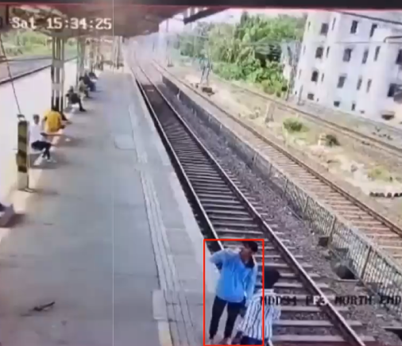
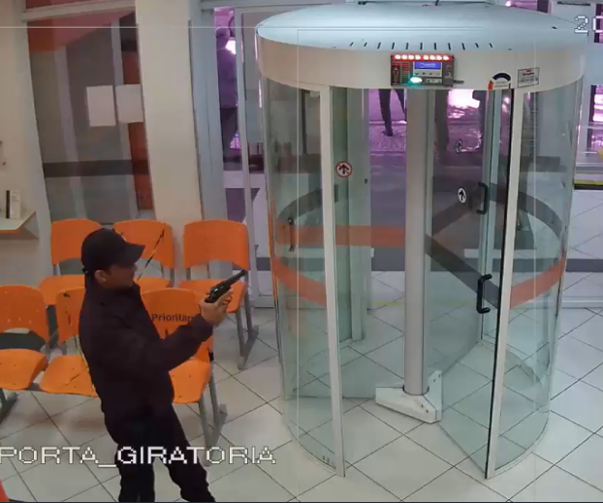
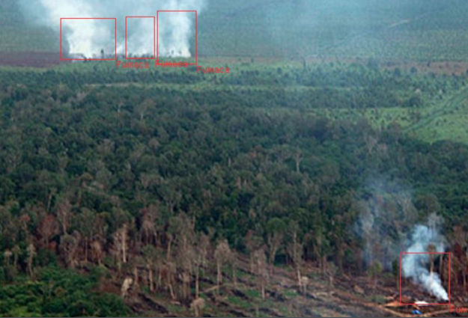
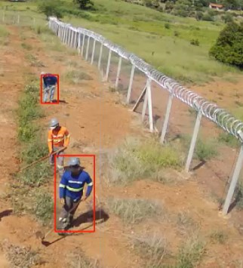
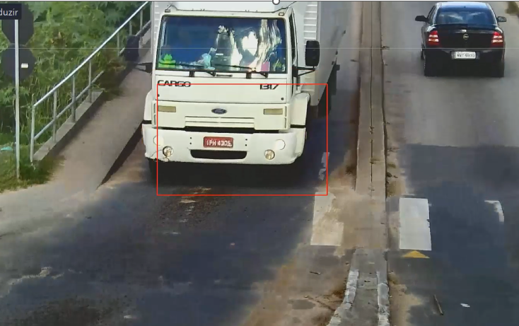

Visão Computacional
Detecção de armas
Detecção de fogo e fumaça
Detecção de Invasores
Contagem de veículos
Leitura de placas
Pessoas em locais de risco
Biometria Facial

Slide 19
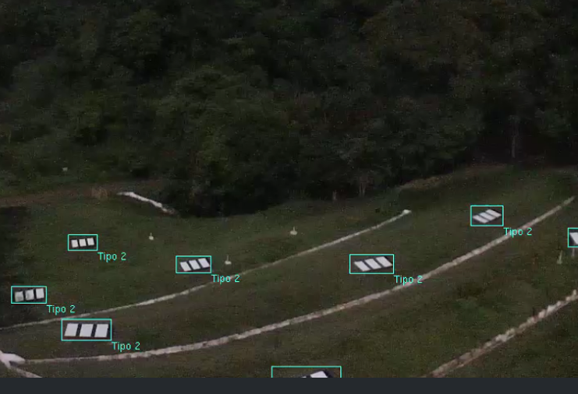
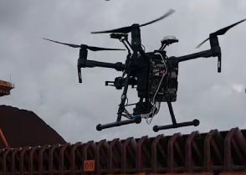
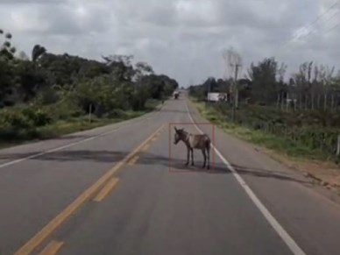
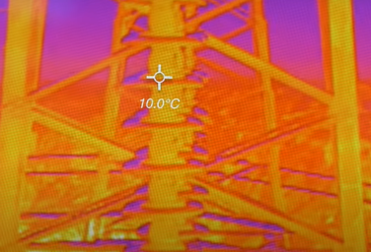
Camera térmica
Monitoramento de barreiras
Detecção de Falhas e Medição de Temperatura em vôo
Animais na Pista
Integração com Drones
Etc

Slide 20
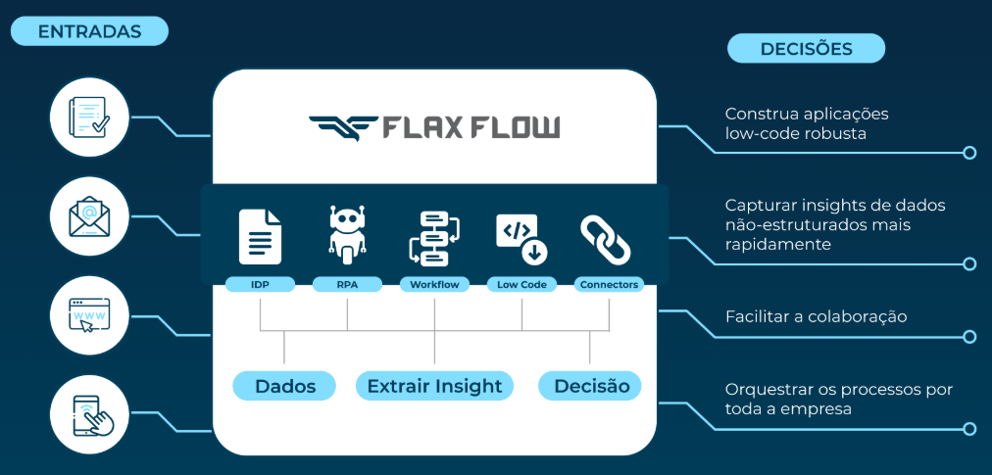
HyperAutomation e Engenharia Documental
+20
+100
+200
Anos de
experiência
Empresas
atendidas
Projetos de
automação

Slide 21
Case de Sucesso: Transformação Digital no Setor de Seguros
🧩 Desafio: - Processo manual e descentralizado de análise e aprovação de sinistros. - Grandes volumes de documentos físicos e digitais. - Alto risco de erros e fraudes. - Demandas crescentes por agilidade, controle e compliance. 🚀 Solução FlaxFlow: - Plataforma de Intelligent Document Processing (IDP). - OCR Inteligente, IA Generativa e Machine Learning. - Integração com sistemas legados e workflows automatizados. 📈 Resultados Alcançados: - Redução de 85% no tempo de processamento de sinistros. - Diminuição de erros operacionais em 92%. - Monitoramento e rastreabilidade em tempo real. - Aumento na satisfação de clientes e conformidade regulatória. 💡 Destaque: “Transformamos um processo crítico, antes 100% humano e sujeito a falhas, em um fluxo inteligente e seguro“
Notes:
nstituição financeira: automação de validação documental em onboarding.
Indústria: extração e classificação de milhares de NFes/dia.
Governo: captura inteligente de dados de protocolos e ofícios.

Slide 22
Case de Sucesso: Automação no Setor Financeiro
🧩 Desafio:
- Alta demanda por automação nas análises de documentos financeiros.
- Processos manuais lentos e propensos a retrabalho.
- Necessidade de conformidade rigorosa e rastreabilidade.
🚀 Solução FlaxFlow:
- Plataforma de IDP com OCR inteligente, IA Generativa e ML.
- Extração automática de dados de extratos, faturas e comprovantes.
- Integração com ERP, CRM e sistemas internos.
- Workflows automatizados com auditoria e logs completos.
📈 Resultados Alcançados:
- Redução de ~70% no tempo de processamento.
- Redução de erros em ~80%.
- Maior escalabilidade e conformidade regulatória.
- Aumento na eficiência das equipes e satisfação dos stakeholders.
💡 Destaque:
“Automatizamos a entrada, análise e validação de dados financeiros, garantindo agilidade e precisão para decisões estratégicas.”
Notes:
nstituição financeira: automação de validação documental em onboarding.
Indústria: extração e classificação de milhares de NFes/dia.
Governo: captura inteligente de dados de protocolos e ofícios.

Slide 23


Gestão Documentos usando IA
Classificação automática por Inteligência Artificial
Extração e compreensão de dados sem necessidade de templates
Reconhecimento de manuscritos com alta precisão
Interpretação de documentos em qualquer idioma
Sem interferência no processo atual
Automação de Processos com Plataforma No Code
Portal de Pagamentos personalizado
Onboarding digital rápido e seguro
Análise e aprovação de crédito automatizada
Criação de fluxos sem programação
Redução de tempo e custo de desenvolvimento
Anti Fraude Digital de Documentos
Análise automatizada do documento em segundos e informa o risco
Identificação de indícios de fraude com base em padrões inteligentes
Baixo custo operacional por documento
Pode ser aplicado em qualquer etapa do processo
Escalável e fácil de integrar ao seu sistema atual
Visão Computacional
Permite que máquinas enxerguem e interpretem imagens de vídeo como um humano faria:
Com velocidade
Com Precisão
E sem pausas

Slide 24


Você está pronto para acelerar seus negócios?
www.flaxflow.com.br
Fabio Lucchini

